Slide 1
Reservasi restoran
Nama : Mustopa
NIM : 181220060

Slide 2
Latar Belakang
Reservasi adalah pesan tempat untuk menghindari penuhnya suatu layanan atau jasa yang akan dipesan. Dengan pengaturan atau pemesanan meja dan menu untuk seseorang pada waktu tertentu.
Boking Meja (Reservasi Ruangan) yaitu pemesanan meja sebelum pelanggan menempati meja makan misalkan untuk 2 atau 3 hari yang akan datang, pemesanan bisa di lakukan dengan telepon atau langsung datang ke restoran tersebut, dengan sistem yang seperti ini memudahkan pelanggan untuk mengadakan acara-acara tertentu misalnya acara perayaan ulang tahun, acara keluarga dll, sehingga pelanggan bisa langsung menempati pada nomor meja yang telah di boking sehingga pelanggan tidak perlu untuk mengantri bila restoran tersebut penuh.

Slide 3
Tujuan
Dengan adanya website reservasi dapat memudahkan pihak lestoran untuk mempersiapkan semua keperluan tamu, menyiapkan fasilitas sebelum digunakan konsumen, serta mengetahui kapasitas tempat pada hari tertentu sehingga tidak akan tumpang-tindih dengan konsumen yang lain.
Serta memudahkan konsumen dalam proses reservasi

Slide 4
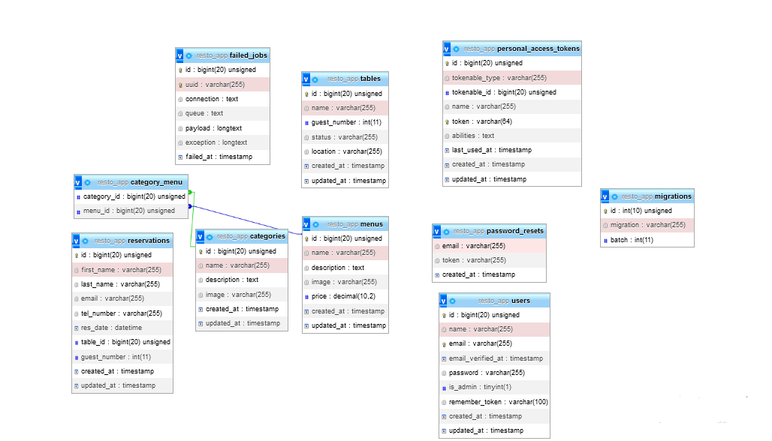
Desain database

Slide 5
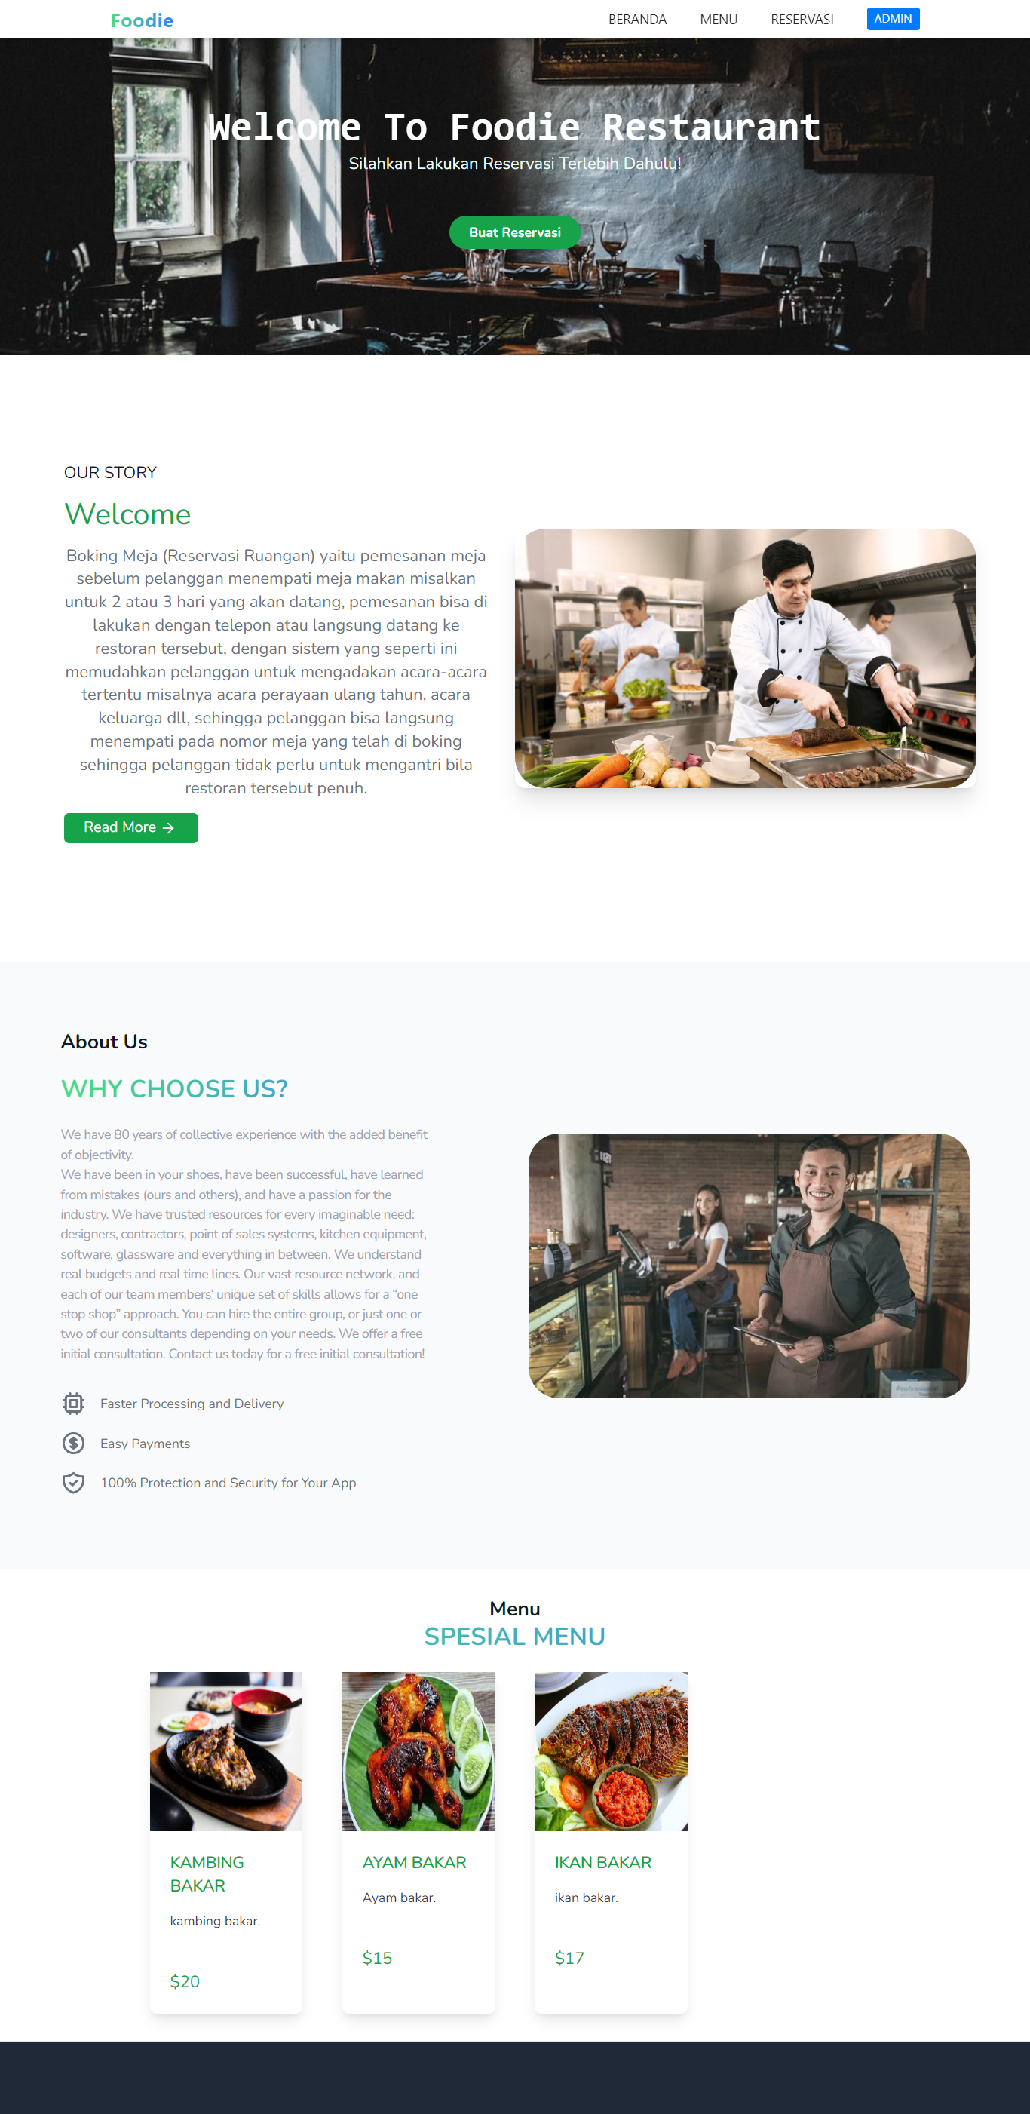
Tampilan APlikasi

Slide 6
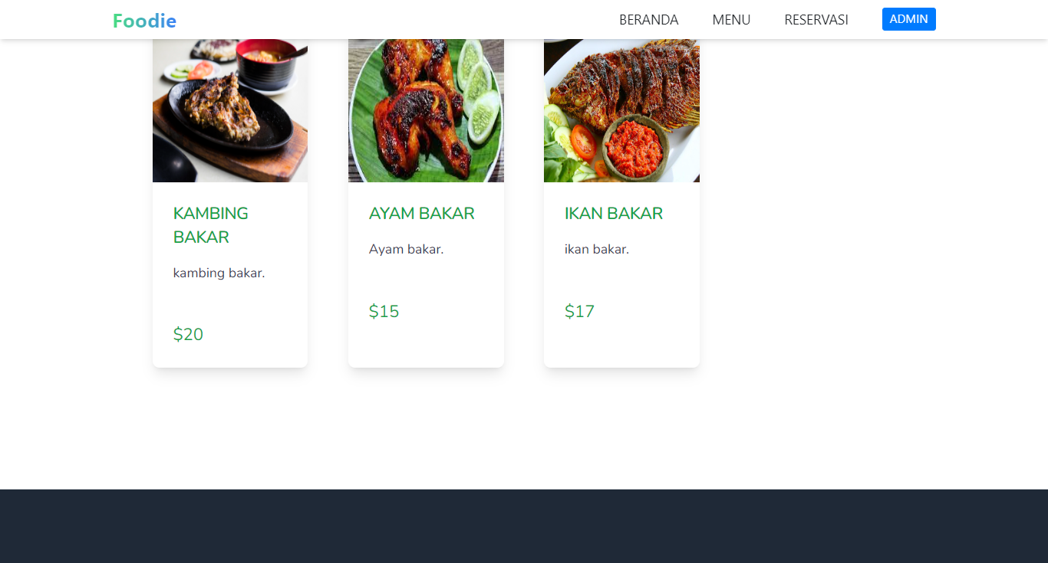
Tampilan APlikasi

Slide 7
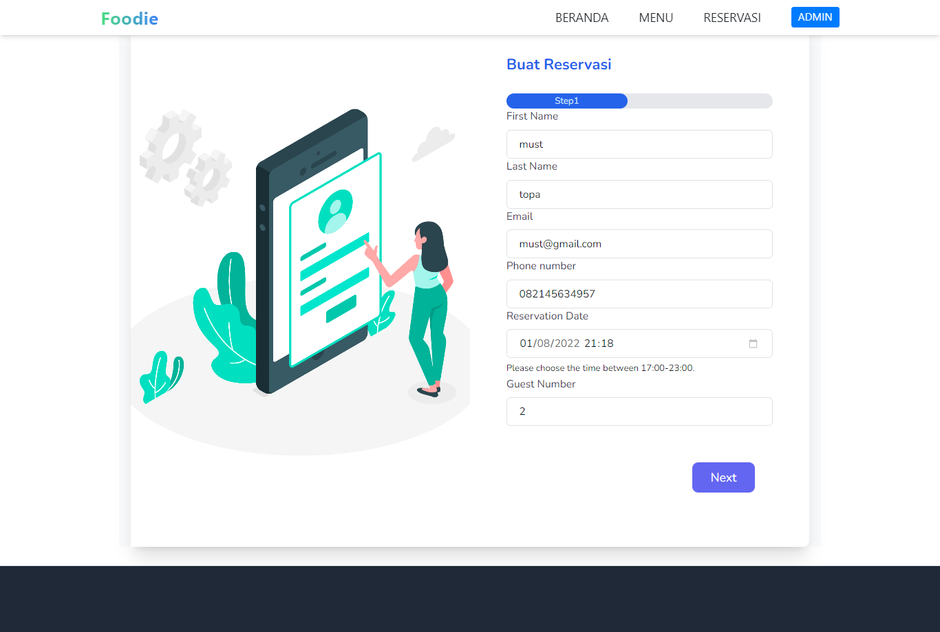
Tampilan APlikasi

Slide 8
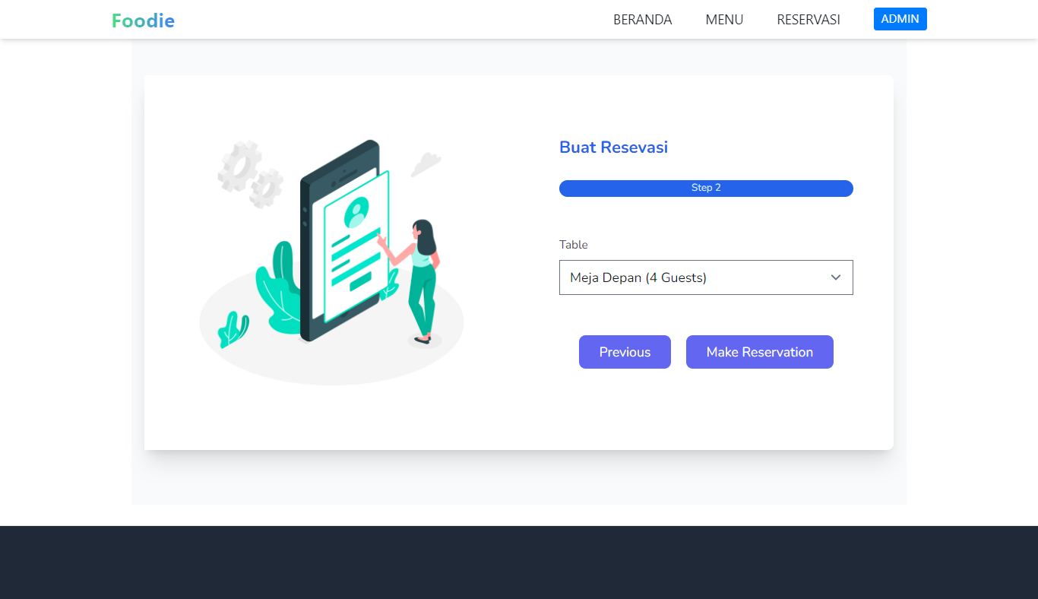
Tampilan APlikasi

Slide 9
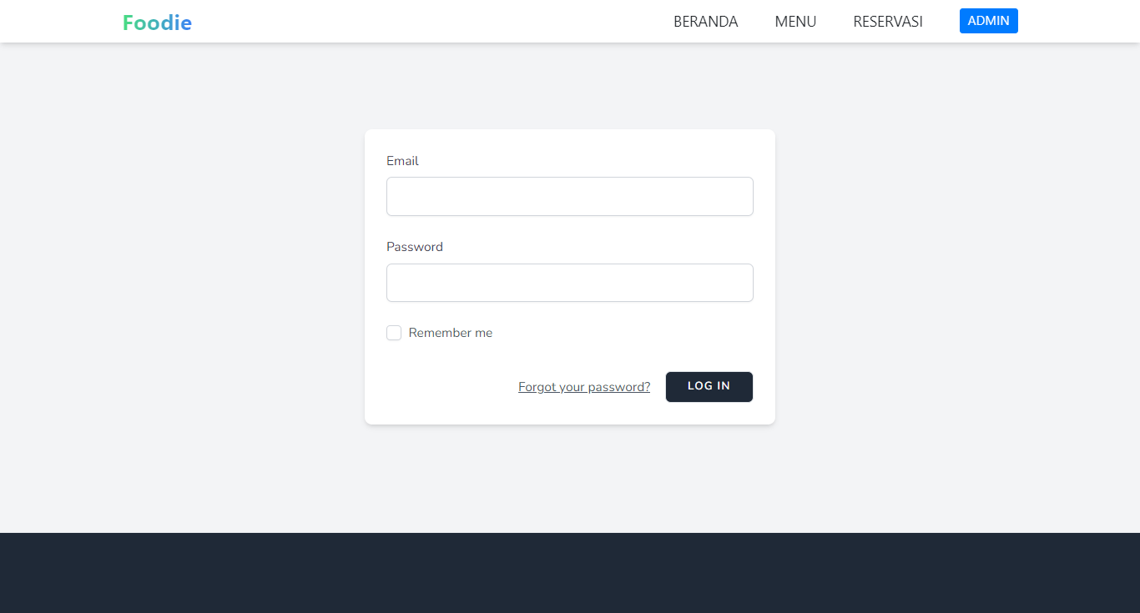
Tampilan APlikasi

Slide 10
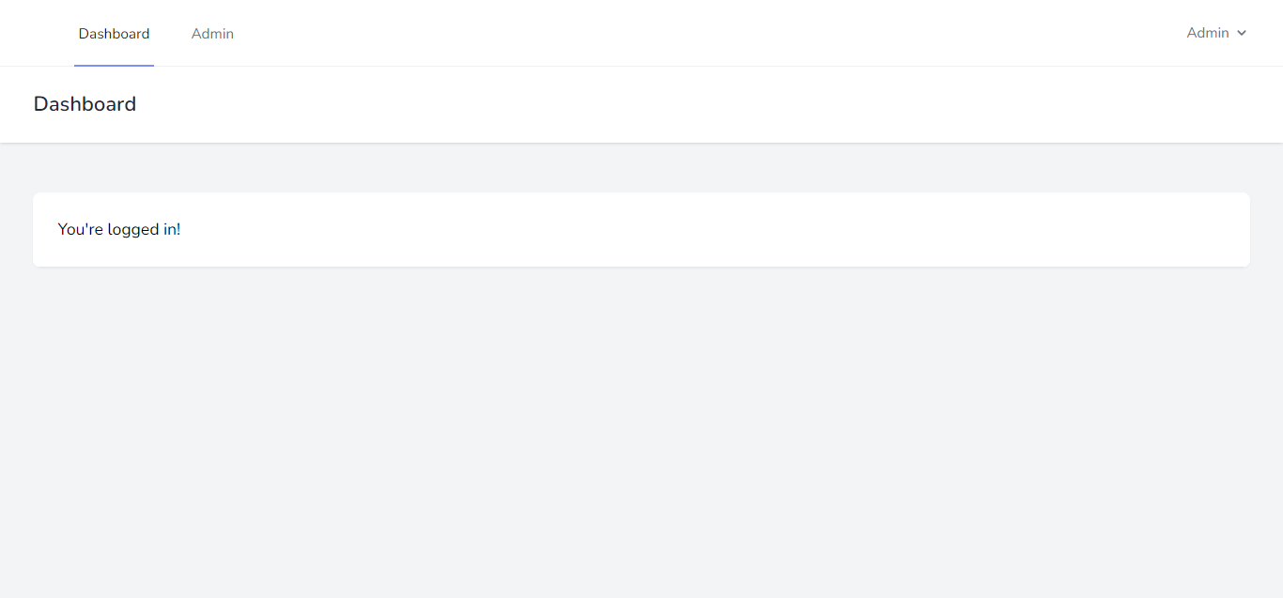
Tampilan APlikasi

Slide 11
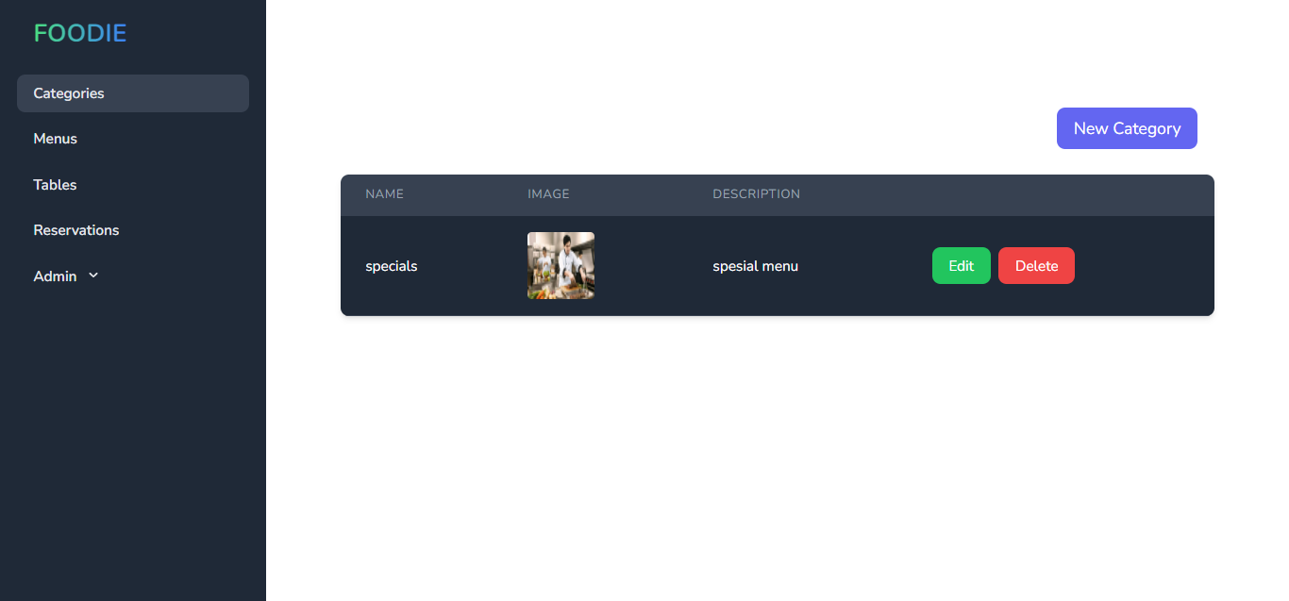
Tampilan APlikasi

Slide 12
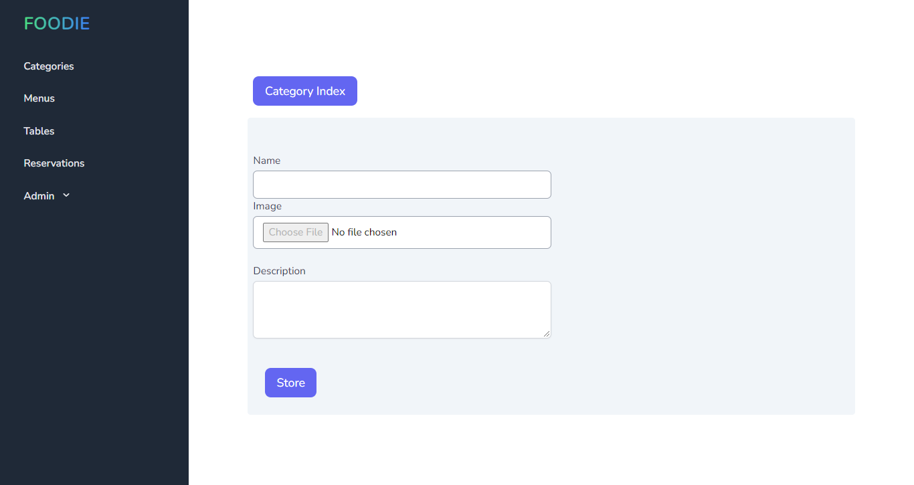
Tampilan APlikasi

Slide 13
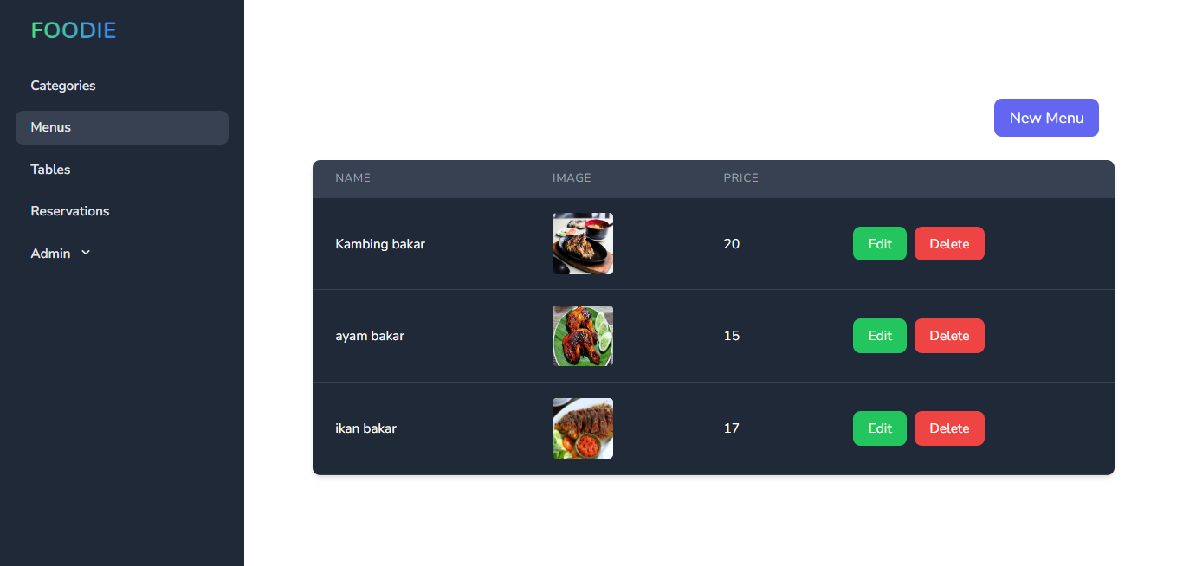
Tampilan APlikasi

Slide 14
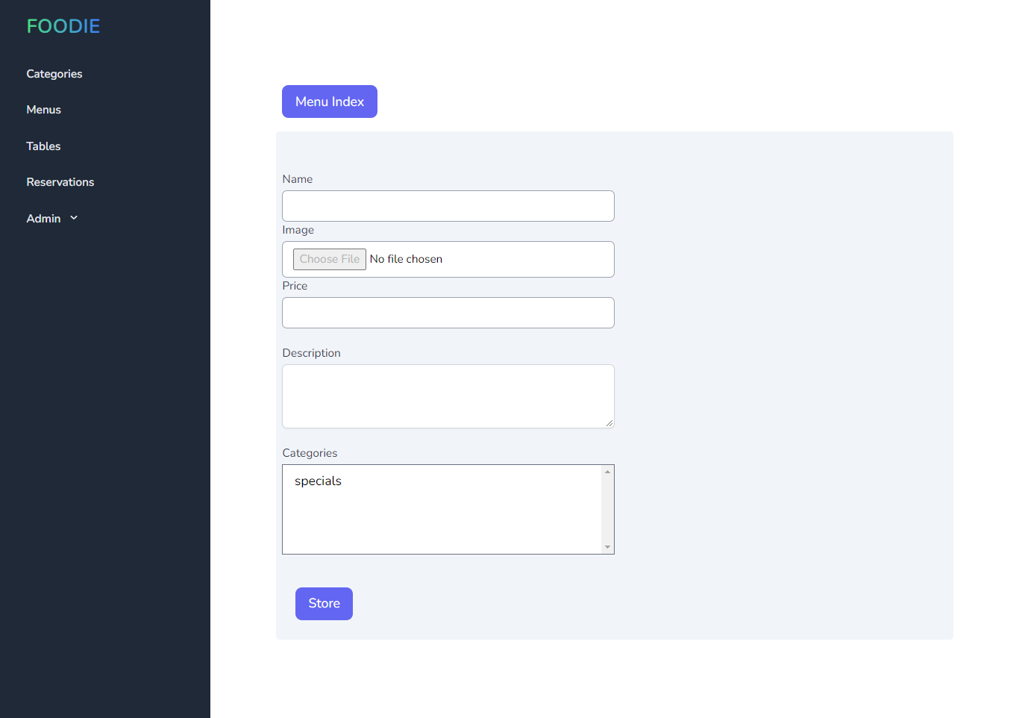
Tampilan APlikasi

Slide 15
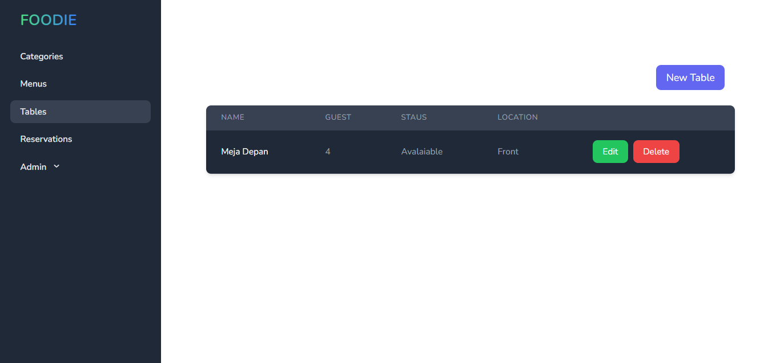
Tampilan APlikasi

Slide 16
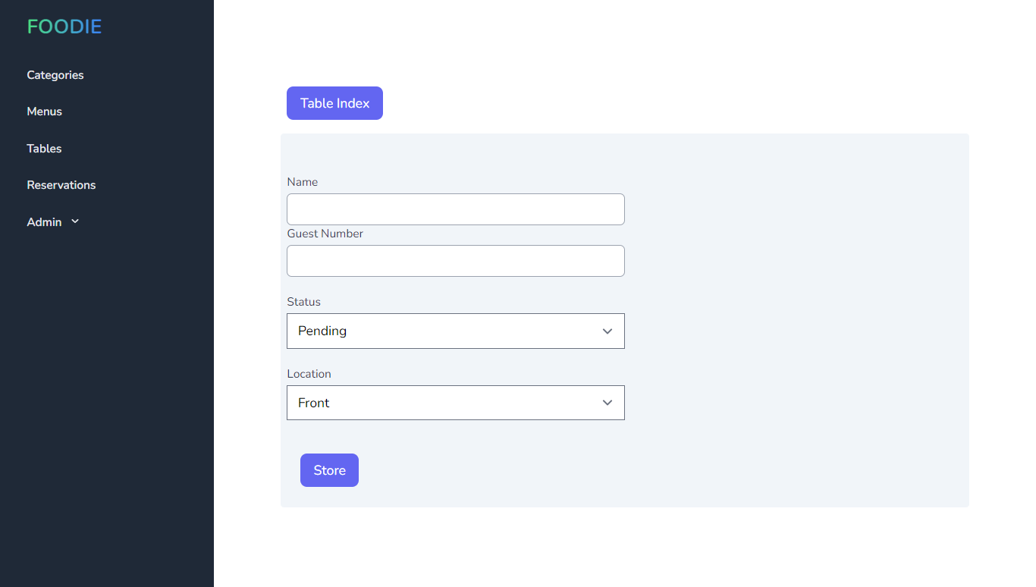
Tampilan APlikasi

Slide 17
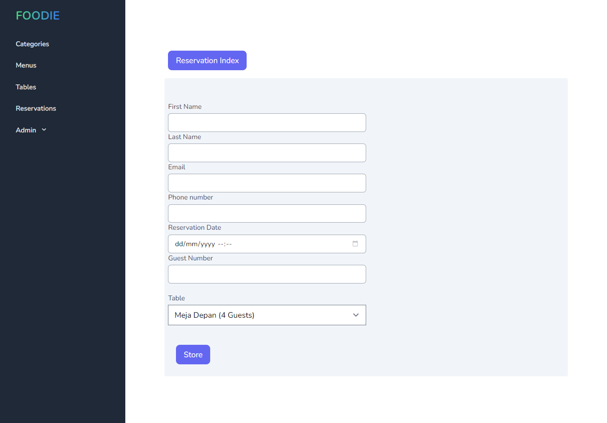
Tampilan APlikasi

Slide 18
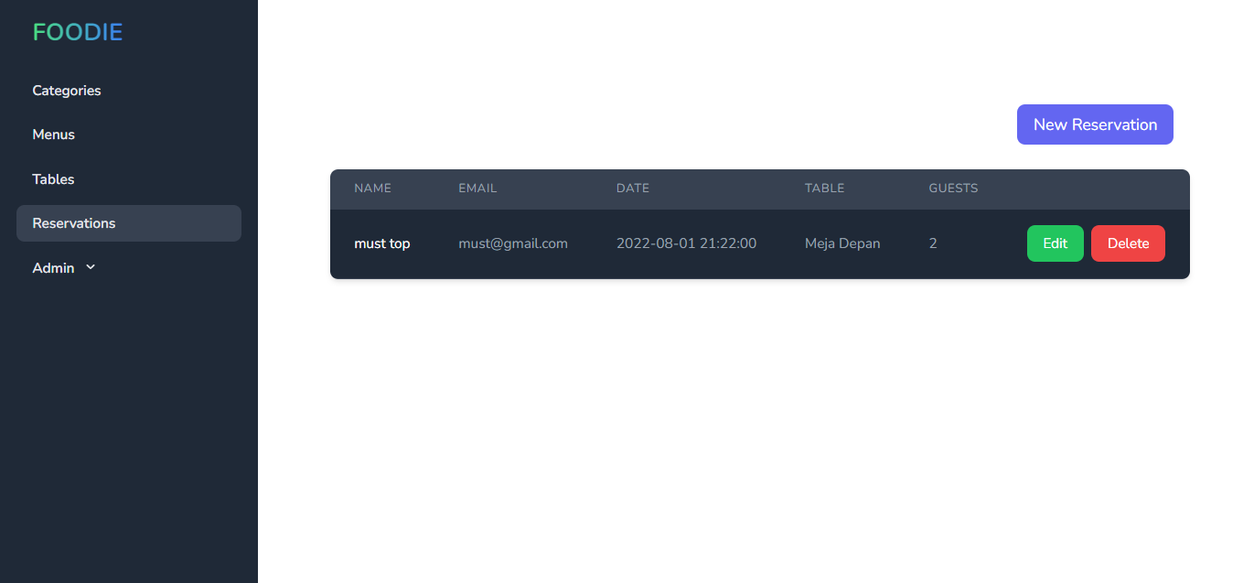
Tampilan APlikasi

